Slide 1
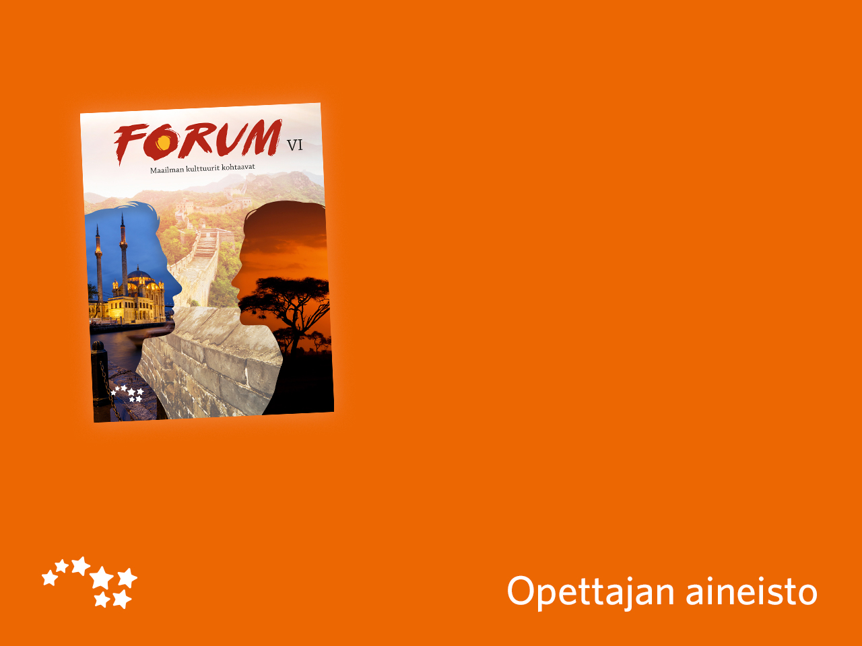
Luku 7
Aboriginaalien ja
eurooppalaisten
kohtaaminen

Slide 2
Aboriginaalien ja brittien kohtaaminen
Lue seuraavilla dioilla oleva dokumentti ja vastaa kysymyksiin.
Tehtävät
Miten tekstissä kuvataan englantilaisia uudisasukkaita?
Miten aboriginaaleja kuvataan dokumentissa?
Miten eurosentrismi ilmenee dokumentissa?
Millaisia lähdekriittisiä kysymyksiä dokumentille voi esittää?
Vertaa dokumentin kuvausta oppikirjan tekstiin aboriginaalien ja brittien kohtaamisesta.
Mitä eroja havaitset?
Mitkä tekijät selittävät kuvausten eroja?

Slide 3
Lampaanhoito edellytti kehittyäkseen rajoittamatonta tilaa. Se löytyi ”Sinisten vuorten” takaa, jotka kauan olivat eristäneet rannikkosiirtokunnan, Uuden Etelä-Walesin,sisämaasta.Vuonna 1813 Blaxland lopulta löysi tien niiden rosoisten harjanteiden poikki. Vuorten laelta hän näki lännen loputtomat ruoholakeudet, ja seuraavat vuodet menivät niiden ja erityisesti niillä virtaavien jokien tutkimiseen, jokien, jotka usein lohduttomasti hukkuivat hiekkaan ja soihin. Kertomukset, joita tiedustelijat toivat laskevan auringon luvatusta maasta, olivat mitä erilaisimpia. Olosuhteet vaihtelivat sateen ja poudan mukaan paitsi eri vuodenaikoina, myös eri vuosina. Mutta masentavimmatkaan uutiset eivät pelottaneet uranuurtajia, joita oli aina matkalla ”kauemmas parempia maita” kohti, jotka lakkaamatta ajoivat lammaslaumojaan lännemmäksi uusille laitumille. (jatkuu seuraavalla dialla)

Slide 4
Tämä oli vastoin asutusteoreetikkojen ja poliitikkojen tahtoa, jotka olivat yhtä mieltä siitä, että uudisasutuksen oli kehityttävä tiiviisti ja asteittain. Maan valtaus Uuden Etelä-Walesin 19 ”kreivikunnan” ulkopuolelta kiellettiin, mutta lampaanhoitajat eivät siitä välittäneet. He loivat Australian. He etenivät etenemistään vastustamattomasti. Alkuasukkaat olivat liian heikkoja tekemään todellista vastarintaa, eivätkä viranomaiset pystyneet heitä pidättämään. Ja näistä ”squattereista”, jotka ottivat haltuunsa isännättömän maan, tuli suurta väkeä. Tulevaisuus ja edistys oli heidän. Vuonna 1836 sää­dettiin lopulta laki, joka myönsi heille oikeuden heidän hallussaan oleviin alueisiin valtiolle suoritettavaa maksua vastaan. Myöhemmin tällainen maksu määrättiin myös lampaista. Vuonna 1844 maanomistajat velvoitettiin ostamaan omistusoikeus maahansa.
      Lähde: Kansakuntien vaiheet. Maailmanhistoria vanhasta ajasta nykypäiviin. V osa. Itä-Eurooppa/Aasia/Amerikka/ Australia/Etelä-Afrikka. WSOY 1953

